Slide 1
9° Mostra concorso Nazionale di modellismo
“Città di Verona”
CATEGORIA B
MEZZI MILITARI SCALA 1/72 O INFERIORI

Slide 2
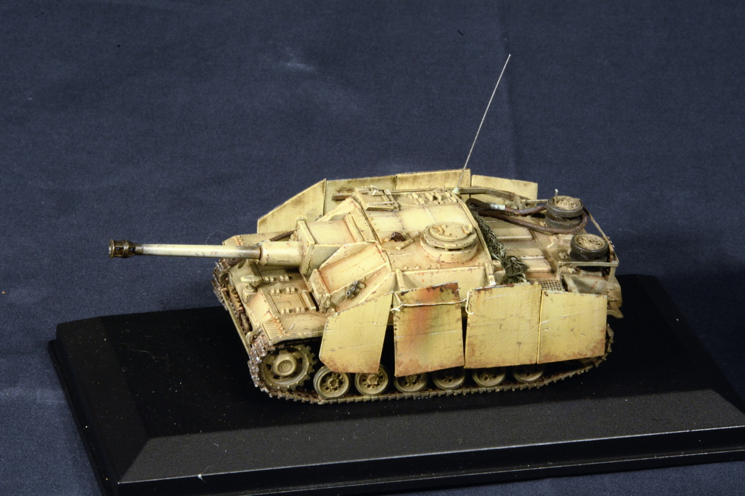
9° Mostra concorso Nazionale di modellismo
“Città di Verona”
Stug III
Speciale
Moreno Gandini

Slide 3
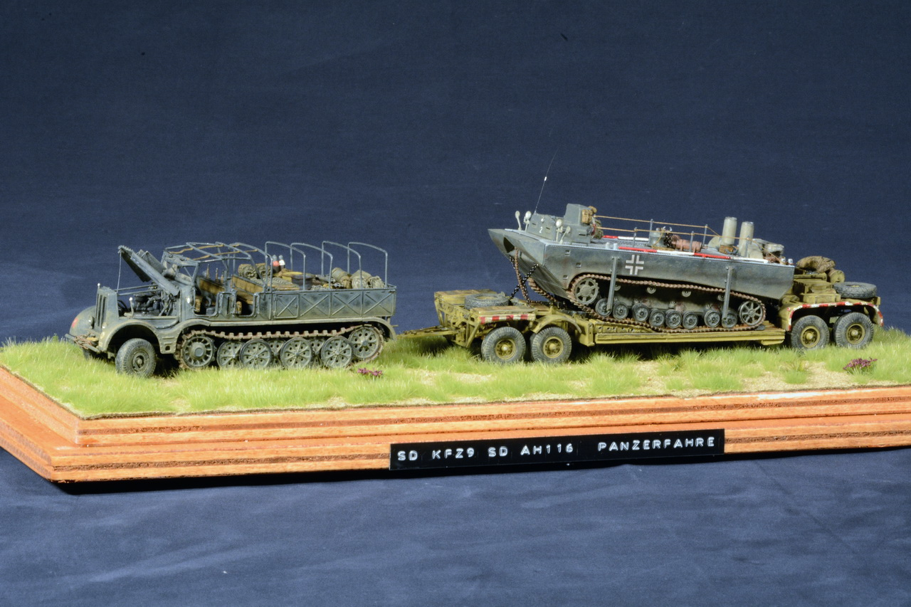
9° Mostra concorso Nazionale di modellismo
“Città di Verona”
Sd. Kfz.9 Sd AH 116 Panzer Fahre
Speciale
Francesco Romagnoli

Slide 4
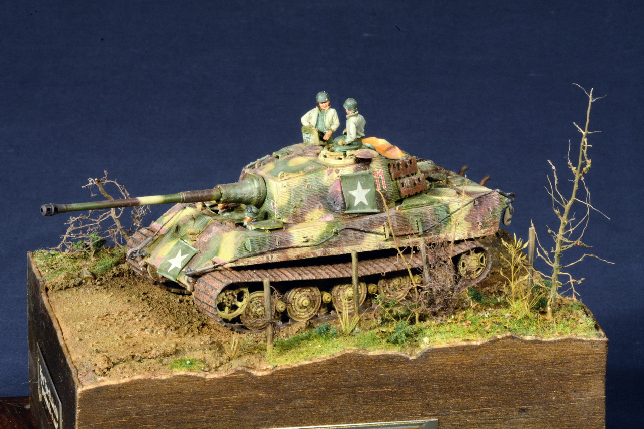
9° Mostra concorso Nazionale di modellismo
“Città di Verona”
King Tiger Pnz. Abt. 506 "Portiamolo a casa"
Speciale
Gianni Fiani

Slide 5
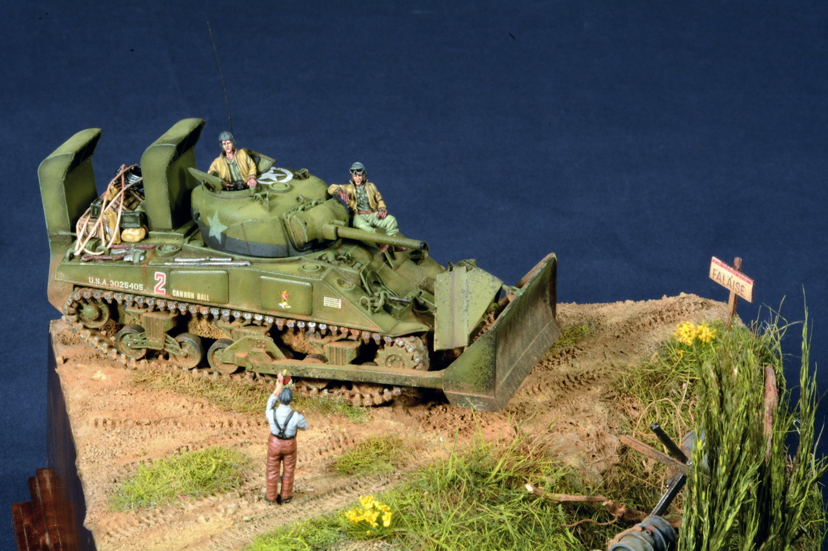
9° Mostra concorso Nazionale di modellismo
“Città di Verona”
Sherman Dozer
Bronzo
Stefano Ricci

Slide 6
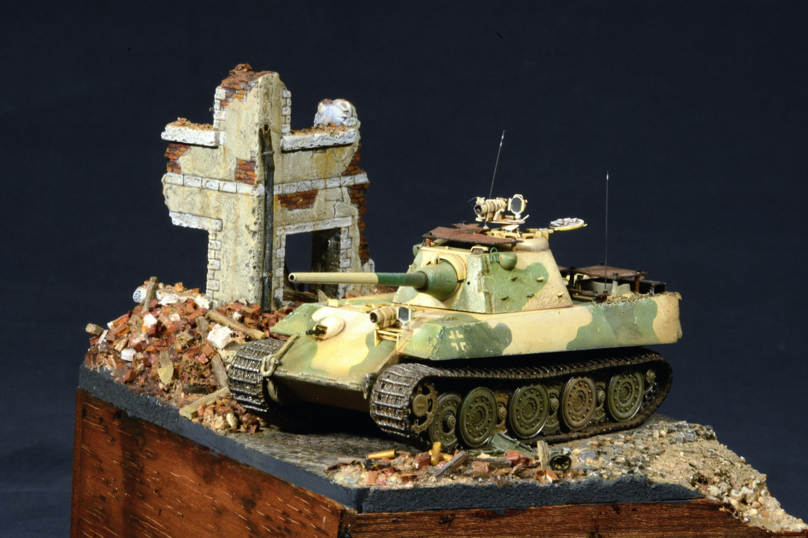
9° Mostra concorso Nazionale di modellismo
“Città di Verona”
Panther Ausf. F
Argento
Daniele Zanoni

Slide 7
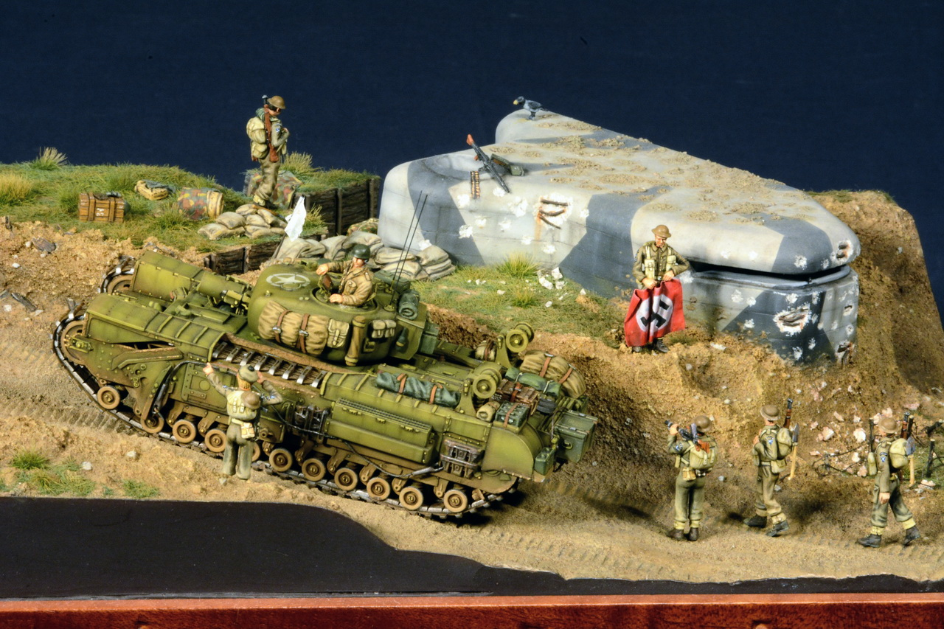
9° Mostra concorso Nazionale di modellismo
“Città di Verona”
Churchill Mk.IV "Avre"
Oro
Andrea Vignocchi

Slide 8
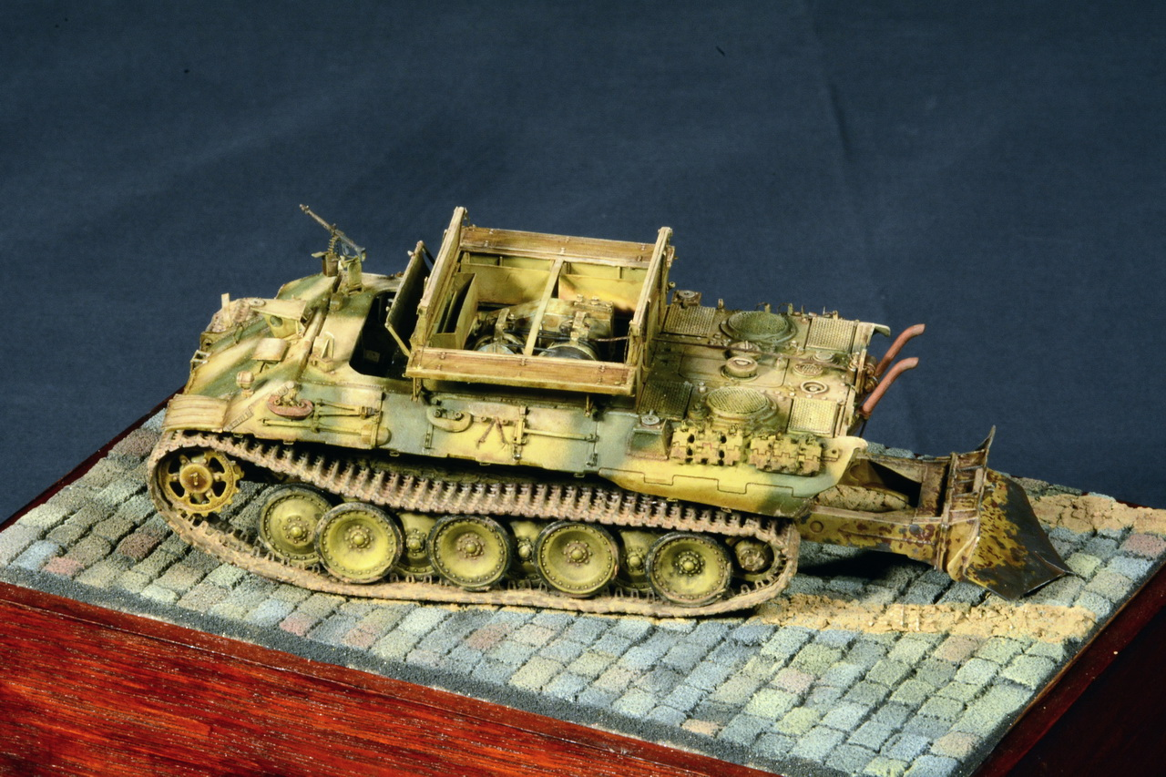
9° Mostra concorso Nazionale di modellismo
“Città di Verona”
Bergepanther A/D
Best Of Class
Federico Zanetti

